Slide 1
Segmentez les clients d’un site e-commerce
Projet 5 – Nicolas Jankovsky

Slide 2
Description
OLIST : marketplace brésilien
Fondé en 2015, en 2022 : 40.000 revendeurs / 12M de produits enregistrés
Objectif :
Comprendre les différents types d’utilisateurs
Réaliser une simulation de la stabilité du modèle au cours du temps

Slide 3

Présentation du dataset
Dataset à disposition :
Données récoltées du 16 Septembre 2016 au 17 Octobre 2018
Données organisées comme suis :
Données clients

Slide 4
Présentation du dataset
Dataset à disposition :
Données récoltées du 16 Septembre 2016 au 17 Octobre 2018
Données organisées comme suis :
Données clients
Données commandes

Slide 5
Présentation du dataset
Dataset à disposition :
Données récoltées du 16 Septembre 2016 au 17 Octobre 2018
Données organisées comme suis :
Données clients
Données commandes
Données internes aux commandes

Slide 6
Présentation du dataset
Dataset à disposition :
Données récoltées du 16 Septembre 2016 au 17 Octobre 2018
Données organisées comme suis :
Données clients
Données commandes
Données internes aux commandes
Données produits, vendeurs et geoloc

Slide 7
Analyse exploratoire
Premières analyses :
96096 clients uniques
XXXX commandes
XXXX produits
XXXX revendeurs
Données manquantes au niveau des commentaires des revues, et des dates d’arrivées des colis (colis non acheminé, xx%)

Slide 8
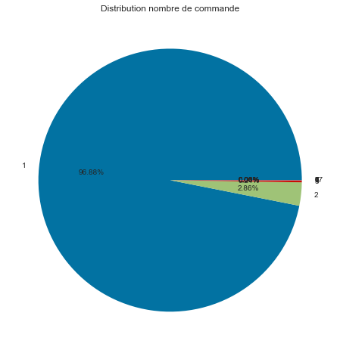
Analyse exploratoire
La majorité des clients n’ont commandé qu’une fois = clients non pertinents pour l’études (moyennes biaisées,..)
AMELIORER LA FIGURE (TITRE,VALEURS, EXPLOSION)

Slide 9
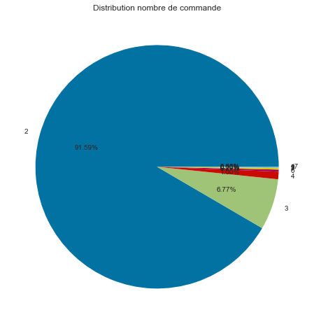
Feature engineering
Explication du feature engineering :
Nombre de commandes/clients
AMELIORER LA FIGURE (TITRE,VALEURS, EXPLOSION)

Slide 10
Feature engineering
Explication du feature engineering :
Nombre de commandes/clients
Payement moyen/ commandes /clients
FAIRE FIGURE DISTRIBUTION MEAN PAY

Slide 11
Feature engineering
Explication du feature engineering :
Nombre de commandes/clients
Payement moyen/ commandes /clients
Fréquence de catégorie de payement / client (21 catégories de payement)
FAIRE FIGURE DISTRIBUTION BUCKET

Slide 12
Feature engineering
Explication du feature engineering :
Nombre de commandes/clients
Payement moyen/ commandes /clients
Fréquence de catégorie de payement / client (21 catégories de payement)
Nombre de jour depuis la dernière commande / client
« Age » du client
FAIRE FIGURE DISTRIBUTION

Slide 13
Feature engineering
Explication du feature engineering :
Nombre de commandes/clients
Payement moyen/ commandes /clients
Fréquence de catégorie de payement / client (21 catégories de payement)
Nombre de jour depuis la dernière commande / client
« Age » du client
Fréquence de catégorie de produit / client (122 catégories de produits)
FAIRE FIGURE DISTRIBUTION DES X plus grand

Slide 14
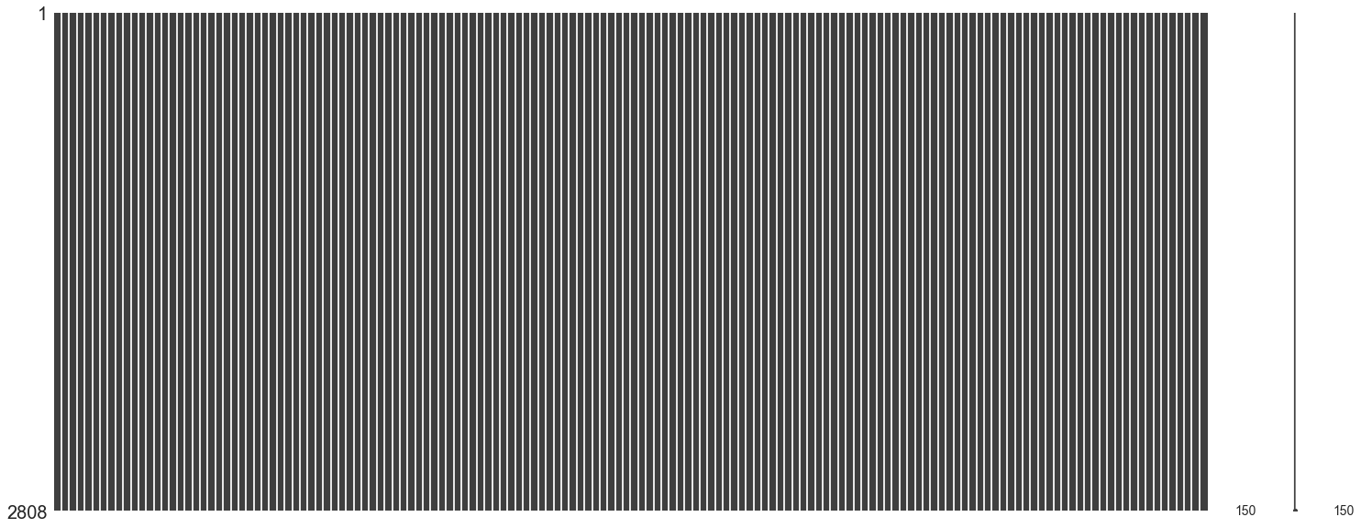
Feature engineering
Explication du feature engineering :
Nombre de commandes/clients
Payement moyen/ commandes /clients
Fréquence de catégorie de payement / client (21 catégories de payement)
Nombre de jour depuis la dernière commande / client
« Age » du client
Fréquence de catégorie de produit / client (122 catégories de produits)
DataFrame final : 150 features pour 2808 clients

Slide 15
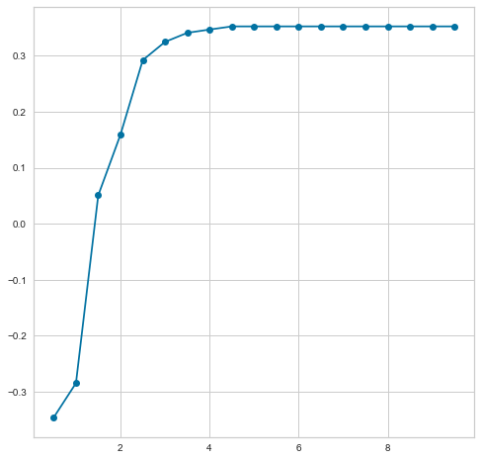
Clustering
Deux algorithmes ont été testés : Kmeans et DBScan
Optimisation pour déterminer le nombre de cluster idéal

Slide 16
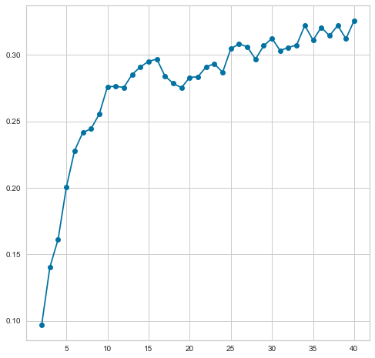
Clustering
Deux algorithmes ont été testés : Kmeans et DBScan
Optimisation pour déterminer le nombre de cluster idéal
Kmeans : 40 Clusters (Similarity Score : 0,33)
DBScan : 95 Clusters (Similarity Score : 0,35)
KMeans
DBScan
TITRE AXES

Slide 17
Clustering – Analyse des resultats
Choix du Kmeans
Plusieurs algorithmes de réduction de dimension utilisés pour la représentation

Slide 18
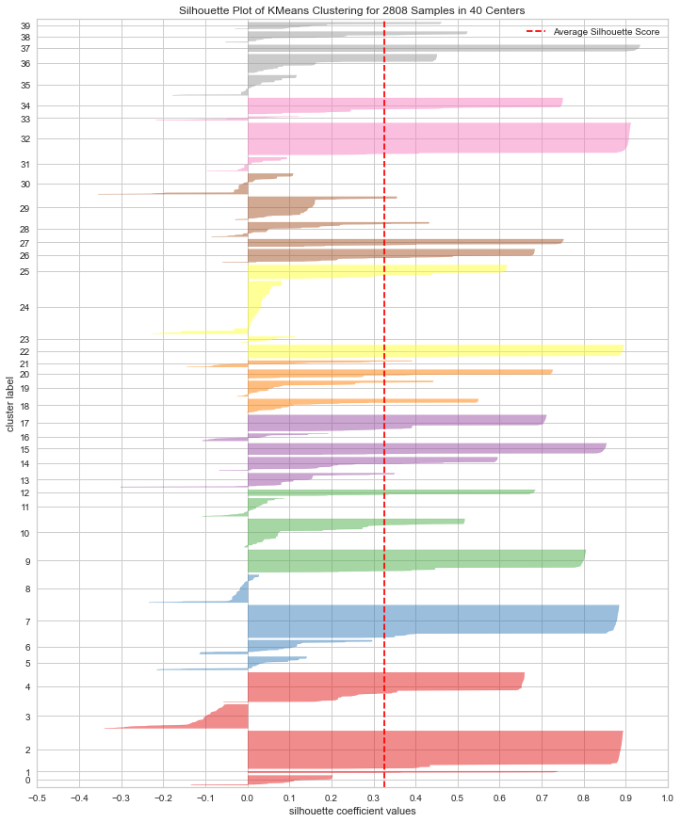
Clustering – Analyse des resultats
Choix du Kmeans
Plusieurs algorithmes de réduction de dimension utilisés pour la représentation
Quelques clusters sont épars

Slide 19
Clustering – Analyse des resultats
Analyse des clusters :
Clusters essentielllement autour des catégories de produits & de payement
TABLEAU

Slide 20
Clustering – Analyse des resultats
Analyse des clusters :
Clusters essentiellement autour des catégories de produits & de payement
TABLEAU + ORGANISER PAR CATEGORIE DE PRODUIT

Slide 21
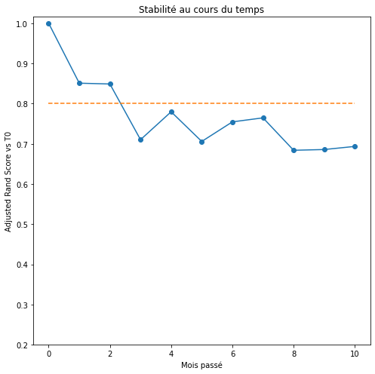
Stabilite au cours du temps
Etude de la stabilité du modèle au cours du temps :
Modélisation à partir de 1 an de donnée
Comparaison mois/mois
TITRA AXE + GRAND

Slide 22
Conclusion
Possibilité de catégoriser des clients en fonction de leur habitude d’achat
Meilleur clustering si + de données
Stratégie des catégories d’achats = peu d’impact du nombre de commande + review score
Solution : augmentation du nombre de clusters mais diminution de l’interprétabilité
Maintenance nécessaire tout les 2/3 mois

